Slide 1
Насекомые Ростовской области.
МБДОУ ДС «Лазорики» г. Волгодонска
Воспитатель Веселова Т.А.
2020г.

Slide 2
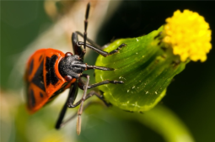
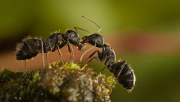
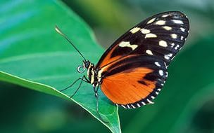
Насекомые Ростовской области.
На юге России в Ростовской области обитает очень много видов насекомых. Невозможно представить нашу жизнь без бабочек, мушек, стрекоз, которые, как цветы, украшают нашу чудесную Землю. Но даже в самых образцовых и ухоженных садах и полях много насекомых-вредителей. Они враги человека.
К счастью, много и полезных шестиногих обитателей, которые являются помощниками человека в сохранении продовольствия. Роль насекомых на Земле огромна.

Slide 3
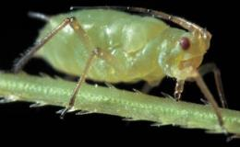
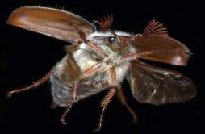
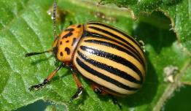
Вредители.
Тля повреждает плодовые деревья, портит пшеницу, ячмень, овес, сорго, рис и рожь.
Майский жук наносят существенный вред молодым плодовым, ягодным и лесным породам деревьев и кустарников, а также огородным и полевым культурам. Взрослые жуки питаются листьями деревьев, а личинки питаются корнями трав и деревьев.
Колорадский жук и его личинки питаются листьями картофеля, томата, баклажана, что делает их опасными вредителями сельского хозяйства.
Тля
Майский жук
Колорадский жук

Slide 4
Майский жук и его личинка.

Slide 5
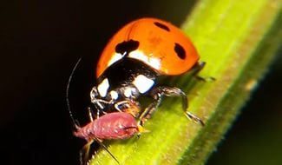
Божья коровка.
Божья коровка - это маленькое очаровательное существо - важный помощник садовода в борьбе с прожорливой тлей. А так же взрослые жуки и личинки питаются яйцами колорадского жука.

Slide 6
Божьи коровки охотятся на тлю.

Slide 7
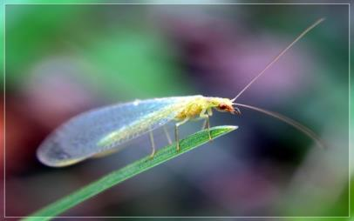
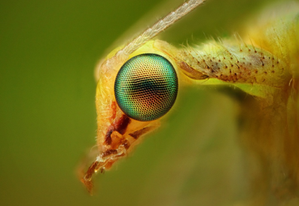
Златоглазка.
зеленоватое крупное (1,5 см) насекомое с выпуклыми золотистыми глазами, длинными усиками и
двумя парами голубоватых перепончатых крыльев.
Личинки златоглазки очень прожорливы, поедают множество тли и паутинных клещей.

Slide 8
Муравьи пасут тлю. Златоглазка в засаде.

Slide 9
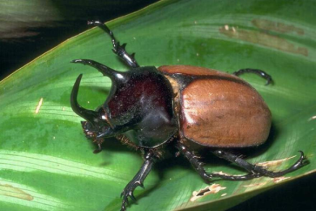
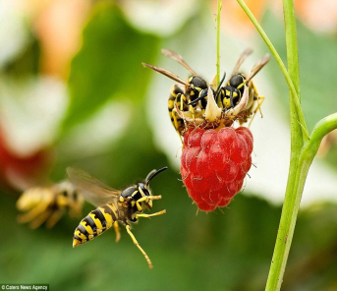
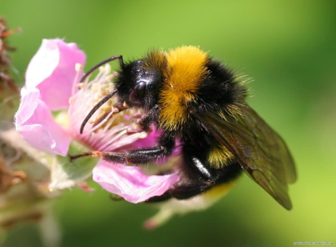
Главная задача насекомых – опыление растений.
Значит, они влияют на урожай. Насекомые рыхлят почву,
являются пищей для многих зверей, птиц, рыб и других насекомых.
Насекомые – это важное звено любой экосистемы.

Slide 10
Спасибо за внимание

